Slide 1

Relatório Gerencial
Conselho Gestor
Fevereiro de 2025

Slide 2



Aspiração, Propósito, Valores e Jeito de Ser M’Boi

Slide 3
Agenda
Respostas e Informes aos Conselheiros
Metas do Contrato de Gestão e RH – Luana
Demonstrativo de Resultados – Rosana
Atendimento ao Cliente e Experiência Paciente – Nicole
Retorno do Último Encontro: Fluxo do Paciente – Dr. Felipe / Treinamento
Médico - Dr. Paulo / Produtividade e Escalas Médicas – Dra. Mariana

Slide 4

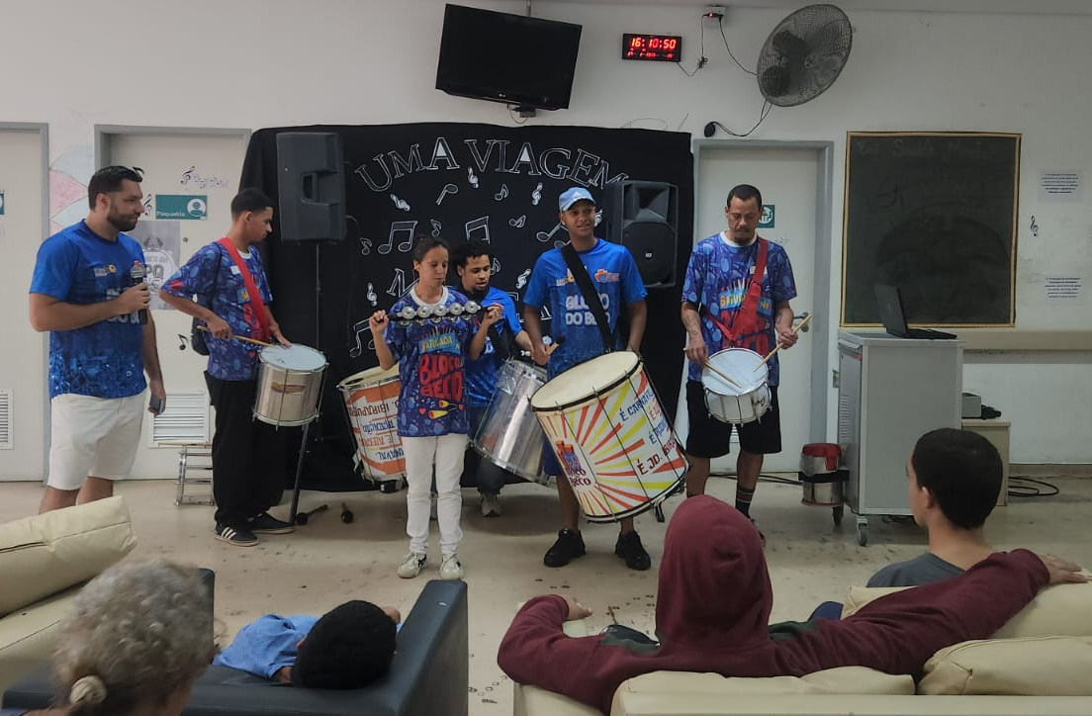

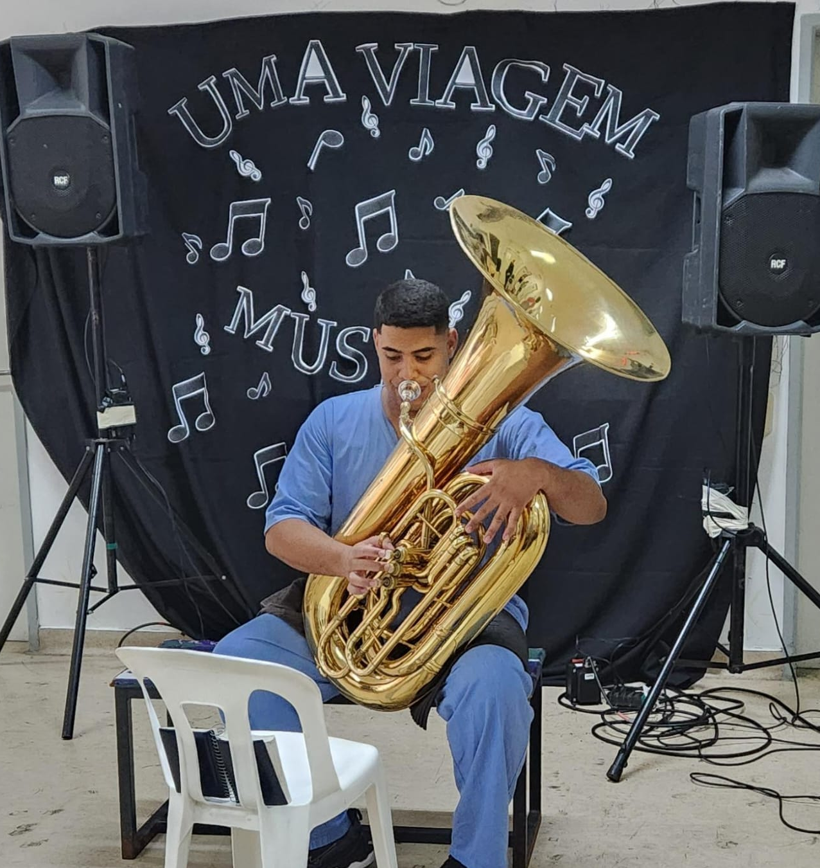
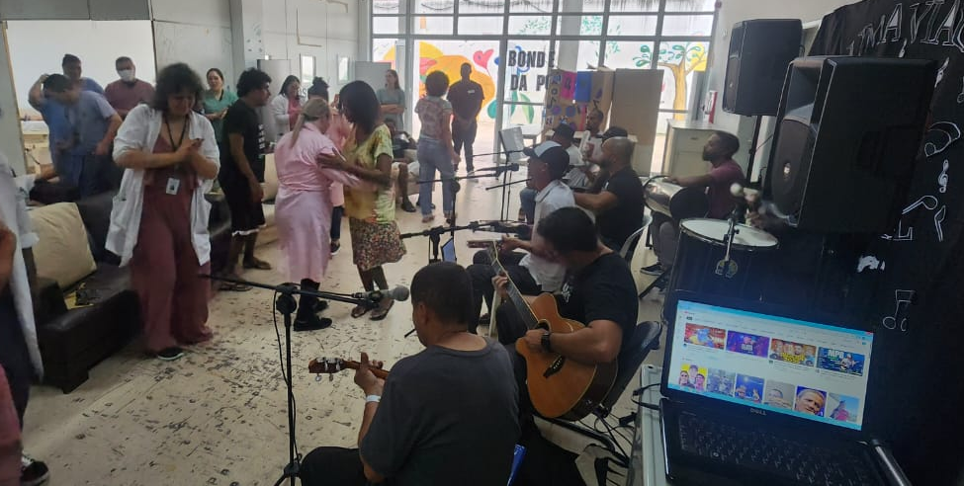
23/01 – Musical / Saúde Mental
Ação realizada pela equipe de Terapia Ocupacional da enfermaria de Saúde Mental. São promovidas atividades musicais mensais com o objetivo de proporcionar conhecimento e aproximar os pacientes da diversidade cultural do Brasil.

Slide 5
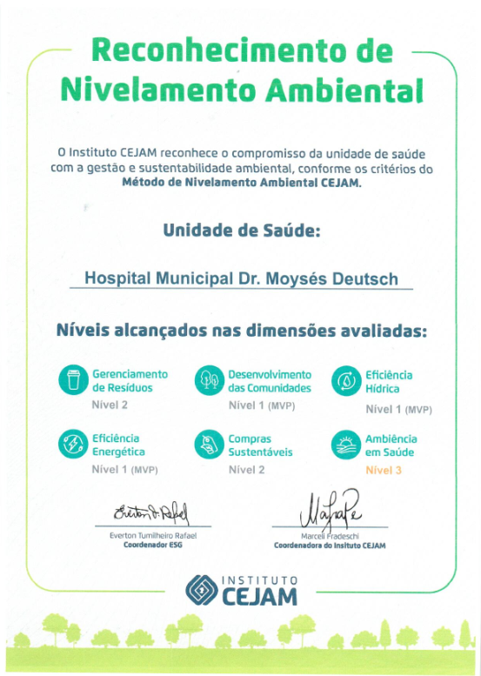

12/02 – Reconhecimento de Nivelamento Ambiental
Premiação de Nivelamento Ambiental – Nível 3 (2024/2025), em reconhecimento ao compromisso com a sustentabilidade.
A cerimônia ocorreu no Hospital e Maternidade Leonor Mendes de Barros.

Slide 6
Agenda
Respostas e Informes aos Conselheiros
Metas do Contrato de Gestão e RH – Luana
Demonstrativo de Resultados – Rosana
Atendimento ao Cliente e Experiência Paciente – Nicole
Retorno do Último Encontro: Fluxo do Paciente – Dr. Felipe / Treinamento
Médico - Dr. Paulo / Produtividade e Escalas Médicas – Dra. Mariana

Slide 7
Metas Fixas Qualitativas de Contrato de Gestão

Slide 8
Metas Fixas Qualitativas de Contrato de Gestão

Slide 9
Metas Quantitativas de Produção Hospitalar

Slide 10
Metas Quantitativas de Produção Hospitalar

Slide 11
Metas Quantitativas de Produção Hospitalar

Slide 12
Indicadores de Produção Hospitalar

Slide 13
Indicadores de Produção Hospitalar

Slide 14
Indicadores de Produção Hospitalar

Slide 15
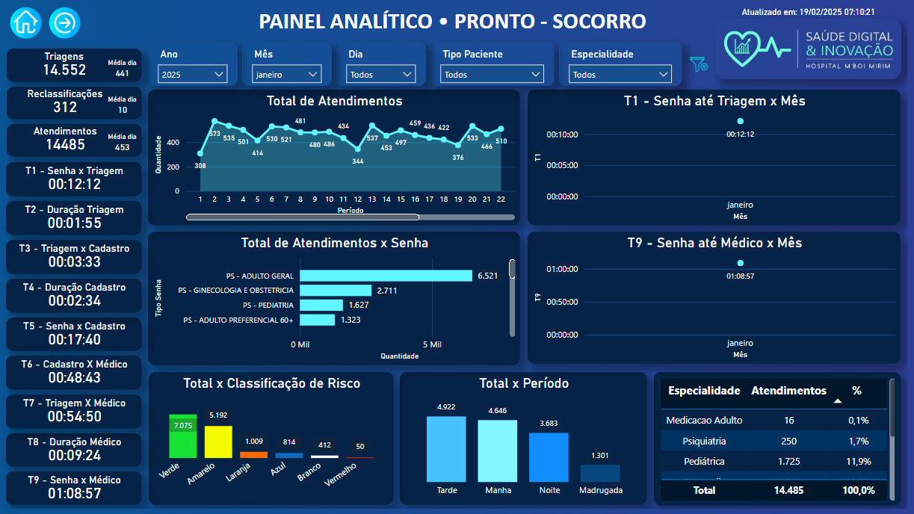
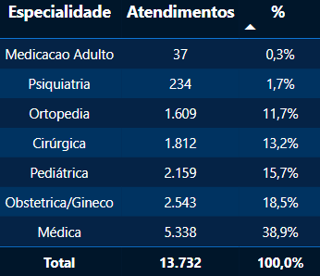

Slide 16
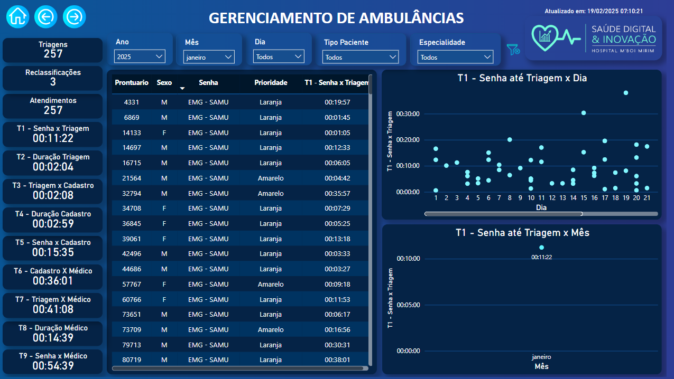

Slide 17
Recursos Humanos | Janeiro 2025
Média headcount 12 últimos meses
2297

Slide 18
Agenda
Respostas e Informes aos Conselheiros
Metas do Contrato de Gestão e RH – Luana
Demonstrativo de Resultados – Rosana
Atendimento ao Cliente e Experiência Paciente – Nicole
Retorno do Último Encontro: Fluxo do Paciente – Dr. Felipe / Treinamento
Médico - Dr. Paulo / Produtividade e Escalas Médicas – Dra. Mariana

Slide 19
Destaques Financeiros| Janeiro 2025
Demonstrativo de Resultado e Posição de Caixa
Em janeiro, os gastos totais ficaram 3,8% acima do plano de trabalho pactuado, sendo as linhas de Outras Despesas (13,3% acima), Mão de Obra (4,0% acima) e Material e Medicamentos (8,0% acima).
O plano de trabalho permanece congelado com o mesmo valor de dez/24 (R$ 28,3MM).
E, estão sendo negociados valores complementares para os acordos coletivos e inflações acumuladas para reequilíbrio do contrato.
Em janeiro, o déficit total é de R$ 0,8MM.
O saldo de caixa e aplicações foi de R$ 11,8MM.
Evolução Mensal (R$ MM)
Últimos 12 meses
Caixa e Aplicações
Repasses
Gastos Totais
jan-24
fev-24
mar-24
abr-24
mai-24
jun-24
jul-24
ago-24
set-24
out-24
nov-24
dez-24
jan-25

Slide 20
Demonstrativo de Resultados

Slide 21
Composição do Resultado | Repasses
Repasses, Não Operacional e Deduções (R$MM)
Abertura Analítica
Mês
+1,4
(+5,3%)
+0,1
(+0,3%)
27,0
28,4
28,3
Repasses
Não
Operacional
0,0
0,1
0,0
Deduções
2024
2025
Plano
Aquisição de Imobilizado (R$ Mil)
2024
2025
Acumulado
+1,4
(+5,3%)
+0,1
(+0,3%)
27,0
28,4
28,3
Jan
Fev
Mar
Abr
Mai
Jun
Jul
Ago
Set
Out
Nov
Dez
Jan/25: 2 Intercomunicadores Pedestal
Repasses
Não
Operacional
0,0
0,1
0,0
Deduções
2024
2025
Plano

Slide 22
Agenda
Respostas e Informes aos Conselheiros
Metas do Contrato de Gestão e RH – Luana
Demonstrativo de Resultados – Rosana
Atendimento ao Cliente e Experiência Paciente – Nicole
Retorno do Último Encontro: Fluxo do Paciente – Dr. Felipe / Treinamento
Médico - Dr. Paulo / Produtividade e Escalas Médicas – Dra. Mariana

Slide 23
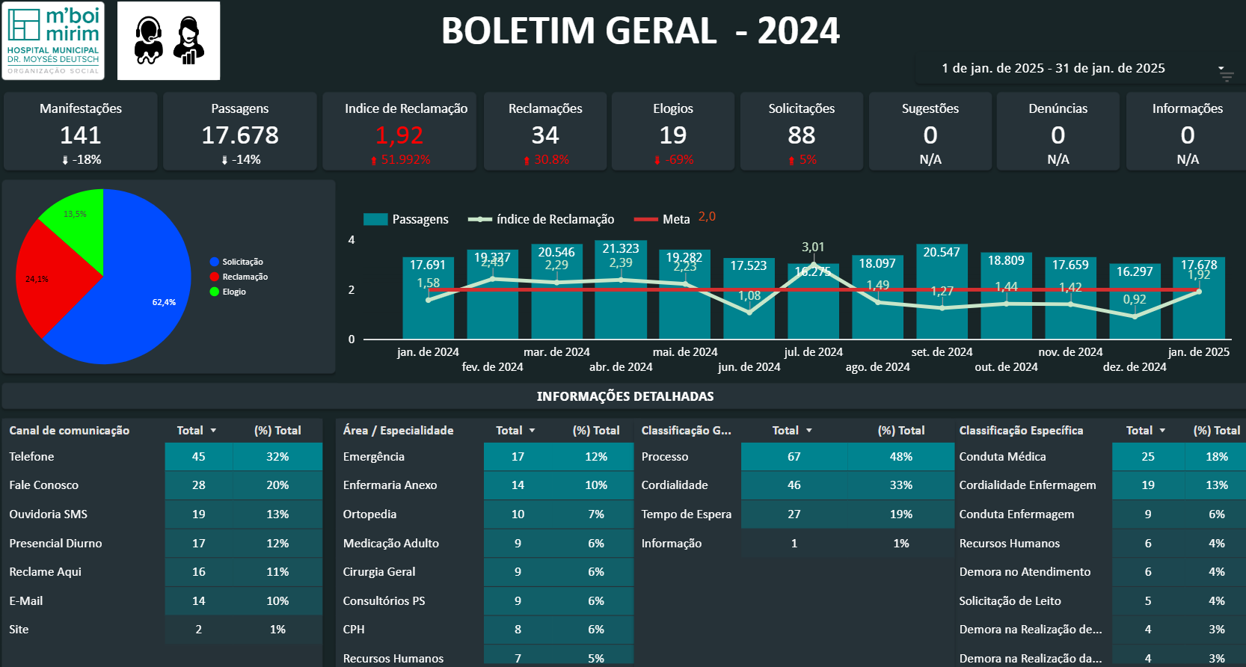

Slide 24
Atendimento Ao Cliente | Manifestações Ouvidoria
Média de Manifestações por ano
Média 2022 - 307,25
Média 2023 - 169,5
Média 2024 - 142,4

Slide 25
Atendimento Ao Conselho Gestor | Janeiro 2025

Slide 26
Atendimento Ao Conselho Gestor | Janeiro 2025

Slide 27
Evolutivo NPS Internação 2025:
.
1. Aumento do NPS no mês de janeiro de 1,5 pontos vs. Dezembro 2024 .
YTD 73,7pp
MATERNIDADE + INTERNAÇÃO ADULTO + PEDIATRIA
73,7
Jan 145
Fev
Mar Abr
Mai
Jun
Jul
Ago
Set Out
Nov. Dez
N°
Margem de Erro (pp) | 7,7
Promotor (%) | 81,3
Neutro (%) | 11,0
Detrator (%) | 7,6

Slide 28
Evolutivo NPS Internação 2024 vs. 2025:
YTD Jan – Dez 2025: 73,7pp YTD Jan – Dez 2024: 61,4pp
1. NPS 2025 começa superior a NPS 2024.
.
100,0,0
90,0,0
80,0,0
73,7
70,0,0
61,4
60,0,0
50,0,0
40,0,0
30,0,0
20,0,0
10,0,0
,0,0
Jan
145
Fev
Mar
Abr
Mai
Jun
Jul
Ago
Set
Out
Nov.
Dez
N° 2025
72 95 75 74 140 172 154 151 141 185 187
116 101 88 103 88 64 81 99 ⁷¹ 79 38
N° 2024
70
NPS- 2025
NPS- 2024

Slide 29
Evolutivo NPS Ambulatório 2025:
Aumento do NPS de 0,5 pontos vs. Dezembro 2024.
YTD: 68,9pp
68,9
Jan 167
Fev
Mar
Abr
Mai
Jun Jul
Ago
Set
Out Nov. Dez
N°
Não = 2
Não = 9
Não = 4
Não = 3
Não = 3
Não = 3
Não = 3
Não = 3
Não = 2
Margem de erro (pp) | 7,3 |  | 7,9 | 10,6 | 8,7 | 10,4 | 10,9 | 12,4 | 11 | 11,7 | 11,2 | 13,5
Promotor (%) | 78,4 |  | 66,2 | 71,1 | 62,9 | 61,2 | 68,4 | 67,8 | 71,6 | 66,7 | 69,4 | 82
Neutro (%) | 12,0 |  | 21,4 | 14,5 | 18,5 | 21,2 | 17,1 | 18,6 | 20,3 | 16,7 | 23,6 | 0
Detrator (%) | 9,6 |  | 12,4 | 14,5 | 18,5 | 17,6 | 14,5 | 13,6 | 8,1 | 16,7 | 7 | 10

Slide 30
Evolutivo NPS Ambulatório 2024 vs. 2025:
YTD Jan - Dez 2025: 68,9pp YTD Jan – Dez 2024: 55,8pp
1. NPS 2024 acumulado superior ao NPS 2023.
.
100,0,0
90,0,0
80,0,0
70,0,0
68,9
60,0,0
55,8
50,0,0
40,0,0
30,0,0
20,0,0
10,0,0
,0,0
Jan
167
N° 2025
N° 2024
86

Slide 31
Evolutivo NPS Pronto Socorro - 2025:
NPS com leve aumento de 0,6 pontos vs. Dezembro 2024
Volumetria dentro da margem de erro para o ano 2025.
YTD
22,1pp
22,1
Jan 575
Fev
Mar
Ago
Set Out
Abr
Mai
Jun Jul
Nov. Dez
N°
Margem de erro (pp) | 4,0
Promotor (%) | 53,4 | 36,8 | 35,6 | 36,4 | 38,7 | 47,8 | 48,1 | 50,6 | 47,9 | 48,6 | 46,7 | 37,2
Neutro (%) | 15,3 | 17,5 | 14,4 | 14,2 | 15,4 | 18,9 | 17,0 | 18,0 | 17,5 | 19,5 | 18,6 | 17,4
Detrator (%) | 31,3 | 45,8 | 50,0 | 49,4 | 45,9 | 33,3 | 34,8 | 31,4 | 34,6 | 31,9 | 34,7 | 45,5

Slide 32
Evolutivo NPS UPA 2024 vs. 2025:
YTD Jan 2025: 22,1pp YTD Jan 2024: 0,2pp
.NPS de janeiro 2025 muito superior ao NPS de Janeiro 2024
100,0,0
90,0,0
80,0,0
70,0,0
60,0,0
50,0,0
40,0,0
30,0,0
22,1
20,0,0
10,0,0
0,2
,0,0
Jan
575
Fev
Mar
Abr
Mai
Jun
Jul
Ago
Set
Out
Nov.
Dez
N° 2025
N° 2024 412

Slide 33
Agenda
Respostas e Informes aos Conselheiros
Metas do Contrato de Gestão e RH – Luana
Demonstrativo de Resultados – Rosana
Atendimento ao Cliente e Experiência Paciente – Nicole
Retorno do Último Encontro: Fluxo do Paciente – Dr. Felipe / Treinamento
Médico - Dr. Paulo / Produtividade e Escalas Médicas – Dra. Mariana

Slide 34
INDICADORES DE EFICIÊNCIA OPERACIONAL

Slide 35
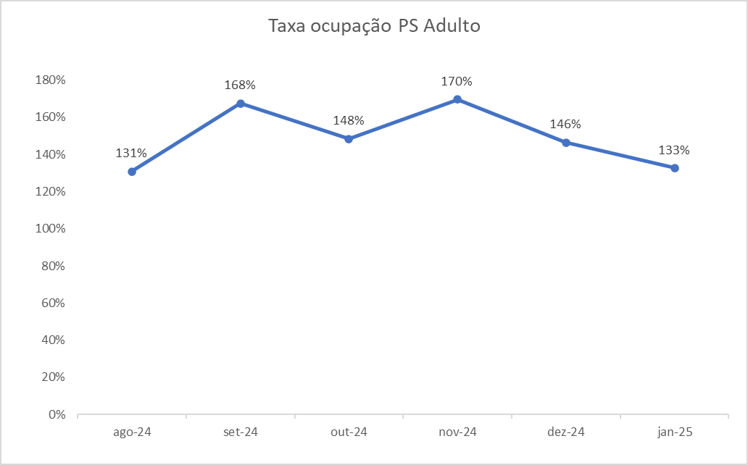
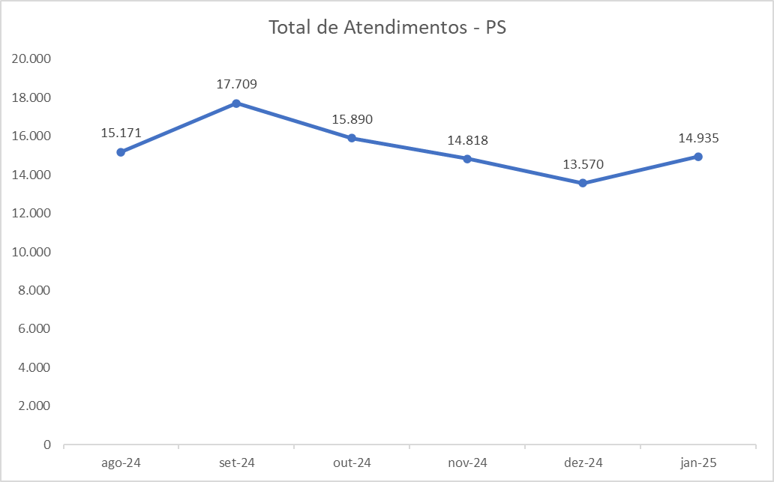

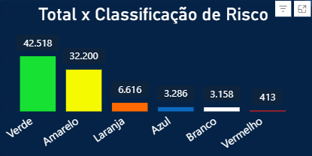
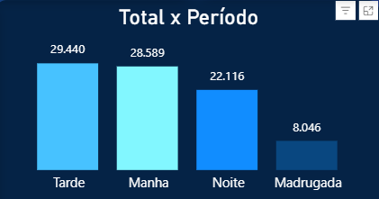


Dados Eficiência Operacional

Slide 36
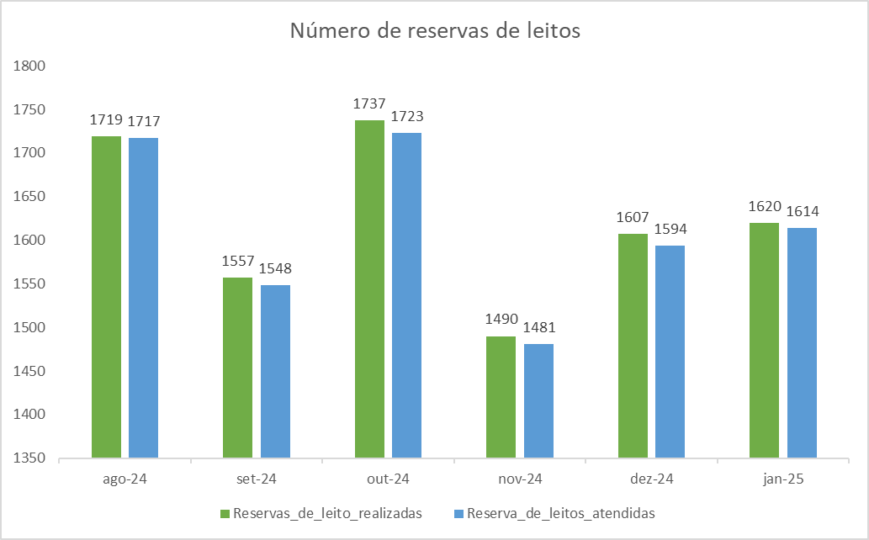
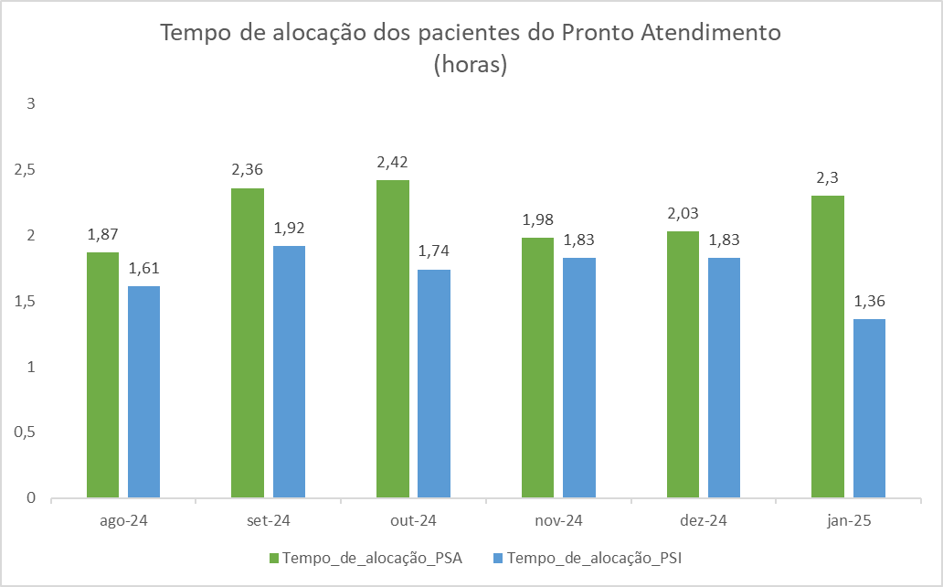
Dados Eficiência Operacional

Slide 37
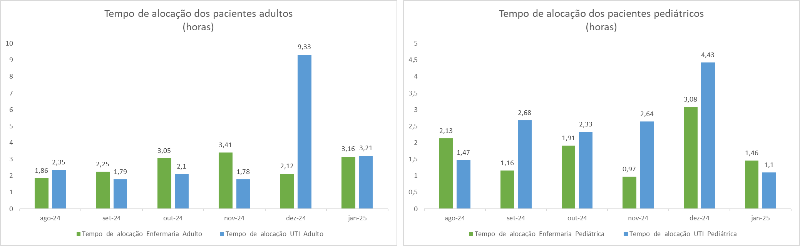
Dados Eficiência Operacional

Slide 38
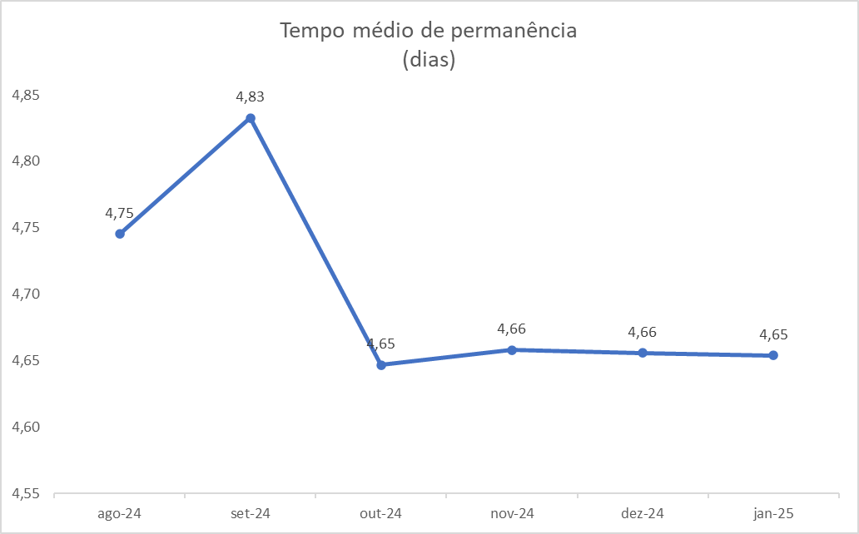
Dados Eficiência Operacional

Slide 39
TREINAMENTO MÉDICO

Slide 40
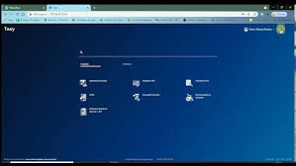




Onboarding Médicos Sala de Emergência
Protocolos Assistenciais
+
Tasy

Slide 41
 | Realizado
Papel dos RTs na Sala de Emergência | x
Papel do residente na Sala de Emergência | x
Transição de cuidado entre áreas | x
Orientações Passagem de Plantão e Realização do Buxo | x
Inserção CROSS pacientes para CATE, NCR, MP... | x
Papel do Coordenador/Supervisor Assistencial | x
Orientações Prescrição / Passagem de Catéter (DIÁLISE/CVC) | x
Critérios de passagem de PAI na Sala de Emergência | x
Pânico de Exames Laboratoriais e Exames de Imagem | x
Rotinas de Sedação na realização de Exames de Imagem | x
Rotinas do Protocolo AVC na Radiologia | x
Contingências(Aval NCR, Trombectomia, CATE de Resgate) | x
Apoio TRR/Passagem de caso dos pacientes que vão para UTI | x
Visitas horizontais - Paulo Aita | x
TCLE para procedimentos e sedação | x
Evolução noturna (ver pacientes e evolução de checklist) | x
Permutas de pacientes que descem de código dos andares | x
Ramal Móvel | x
Notificações de Eventos (CANAIS) | x
Fluxo de Alta Hospitalar (documentação, acionamento de familares) | x

Slide 42
O Que será feito
Apresentação dos protocolos e fluxos do hospital ao novo médico
Porque será feito
Necessidade de conhecimento dos processos do hospital antes do 1º plantão
Por quem será feito
Coordenador de Área
RT’s

Slide 43
Quando será feito
Início imediato
Quanto custará
Onde será feito
Sala de Emergência e Coordenação do Pronto Socorro
Como será feito
Apresentação presencial, vídeos, Pílulas do Conhecimento e Manual de Consulta
Custo Zero

Slide 44
PRODUTIVIDADE

Slide 45
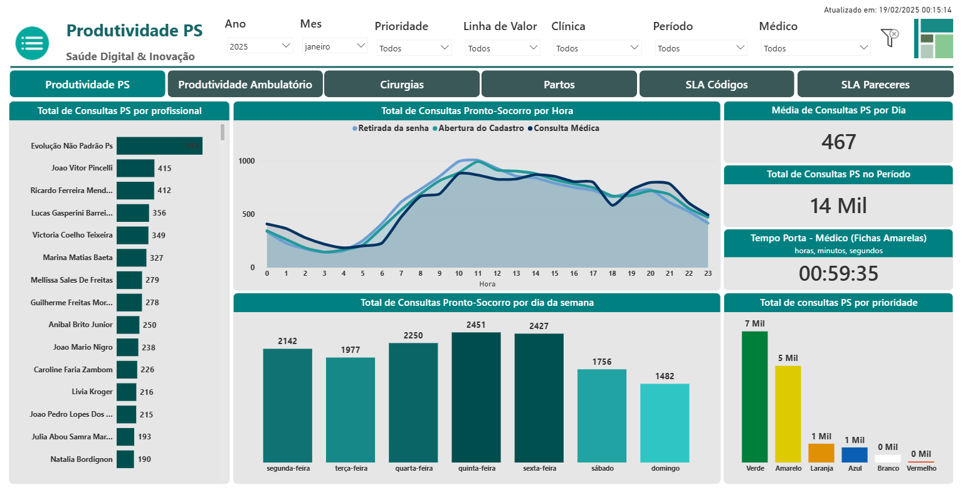

Slide 46
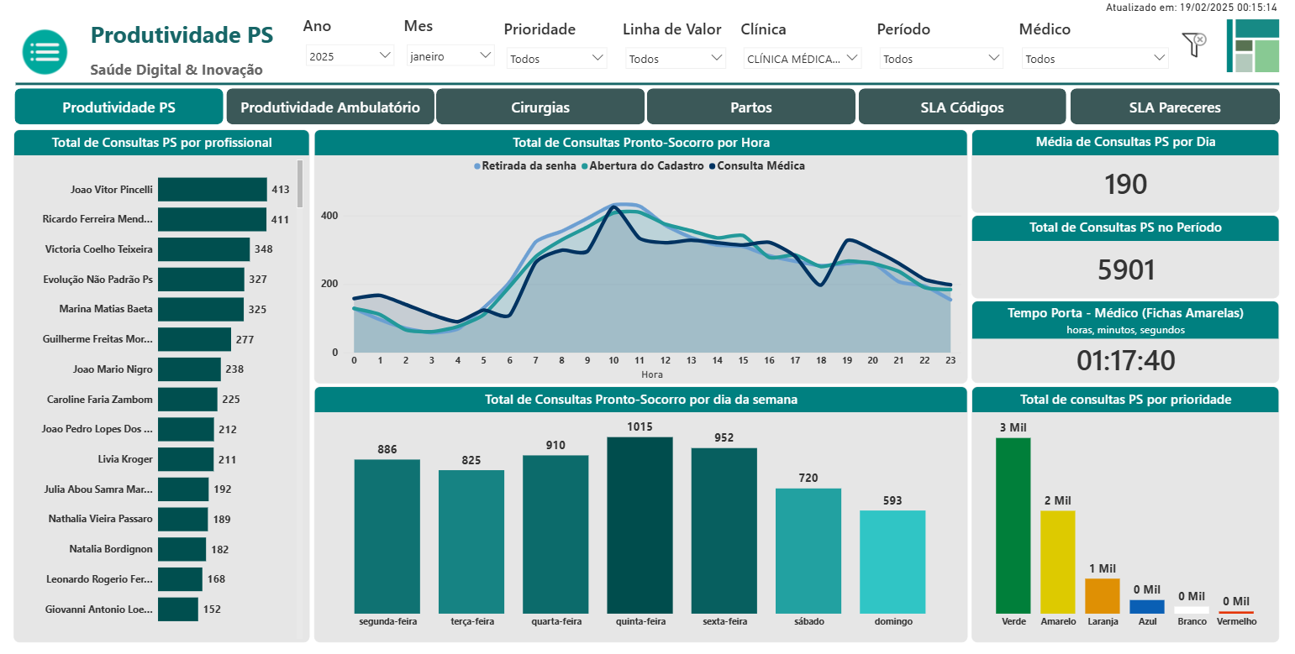

Slide 47
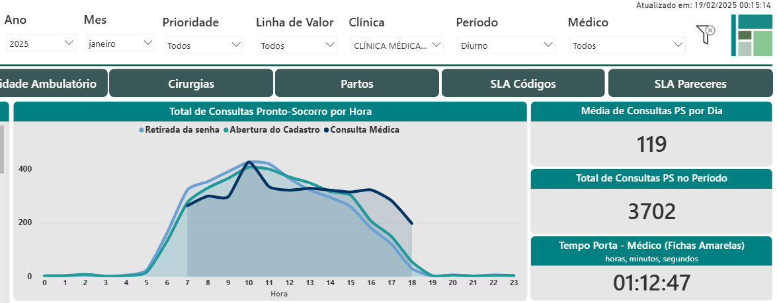
Um médico, em média, consegue atender de 2 a 4 pacientes por hora, a depender da complexidade do caso.
Em janeiro foram, em média, 119 fichas da Clínica Médica para 4 médicos, nas 12 horas diurnas.
Se descontarmos 1h de almoço e nenhum outro intervalo, os médicos atenderam, em janeiro, aprox., 3 pacientes por hora.
NOVOS. Sem contar os que precisaram ser atendidos mais de uma vez, para para resultados de exames, após medicação...

Slide 49
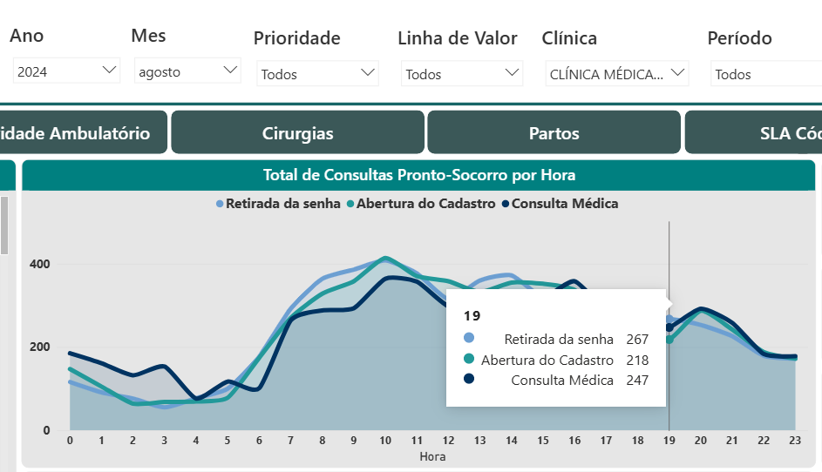
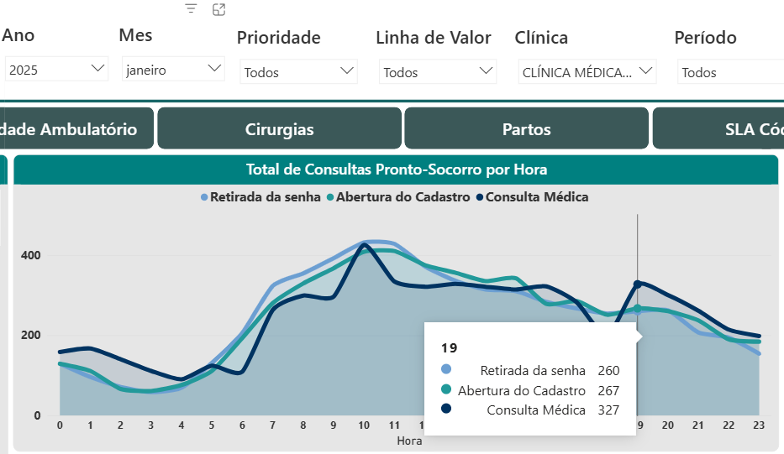
AGOSTO/2024
JANEIRO/2025
Até o final do ano de 2024, os 4 médicos do dia entravam às 7h e saiam às 19h.
Para diminuir o impacto da troca de turnos, nós mobilizamos um deles para entrar às 10h e sair às 22h.
Dessa forma, quando comparamos agosto de 2024 com janeiro de 2025 percebemos que apesar do volume de retiradas de senha terem sido semelhantes, em torno de 260, o número de atendimentos médicos que ocorreram entre 19:00 e 19:59 foram de 247 para 327.

Slide 50
OBRIGADA!
Luana LLagostera Sillano Gentil
Diretora Hospitalar

